Slide 1

React Hook

Slide 2
React hooks là gì ?
- Hooks là một bổ sung mới trong React 16.8.
- Hooks là những hàm cho phép bạn “kết nối” React state và lifecycle vào các components sử dụng hàm
- Với Hooks bạn có thể sử dụng state và lifecycles mà không cần dùng ES6 Class.

Slide 3
Tại sao phải dùng React Hooks ?
Tạo ra một DOM tree quá phức tạp.
Dễ dùng hơn class component
Giảm số lượng code, dễ tiếp cận
Cho phép chúng ta sử dụng state ngay trong function component

Slide 4
Các Hooks thường gặp trong ReactJs

Slide 5
useState()
Sử dụng khi muốn cập nhật trạng thái của dữ liệu
Cú pháp:
Trong đó:
state: địa nghĩa tên của state có thể là đơn giá trị hoặc object,… (là tham số của useState)
setState: địa nghĩa tên function dung cho việc update state (là tham số của useState)
initialValue: là giá trị khởi tạo của state

Slide 6
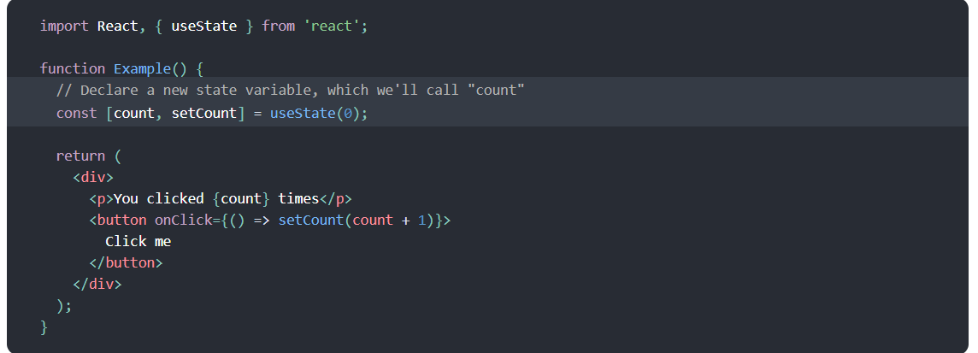
useState()
Cách sử dụng useState

Slide 7
useState()
Một số lưu ý khi dùng với useState()
# Component được re-render sau khi setState
# Initial state chỉ dung cho lần đầu
# setState với callback?
# Initial state với callback?
# set state là thay thế state bằng giá trị mới

Slide 8
useState()
Thực hành với 3 TH
Ta chuyền initialValue là 1 giá trị cụ thể
Ta chuyền initialValue là 1 callback
Ta chuyền initialValue là 1 Object

Slide 9

useEffect()
- Tác dụng:
Update DOM
Call API
Listen DOM Event
Cleanup Event và timer
- Cú pháp:

Slide 10

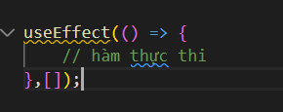

Cách sử dụng useEffect()
Lý thuyết chung là callback trong useEffect luôn được gọi ngay sau khi component được mount vào DOM
Không chuyền deps
Deps là một mảng rỗng
Deps là một giá trị
Không chuyền deps
- Gọi lại mỗi khi component được re-render lại
Deps là một mảng rỗng
- Chỉ gọi callback 1 lần sau khi component được mount
Deps là một giá trị
- Chỉ gọi lại callback khi mà dependences thay đổi

Slide 11
Cách sử dụng useReducer()
Trong trường hợp mà các state có sử lí phức tạp thì ta có thể sử dụng thằng useReducer để thay thế. Nó giúp ta có thể dễ dàng quản lý và tổ chức state hiệu quả hơn
=> useReducer là một phiên bản nâng cấp hơn của useState
Để sử dụng được useReducer chúng ta phải triển khai:
+ Khởi tạo giá trị state (init state)
+ Khai báo các action
+ Khai báo hàm để thực thì các action
+ Dispatch để kích hoạt các action

Slide 12
Cách sử dụng useContext()
Dùng trong trường hợp muốn chuyền dữ liệu từ component cha qua nhiều component con
Để sử dụng được useReducer chúng ta phải triển khai:
+ Create context : tạo ra một context object
+ Provider : để chuyền dữ liệu đi ta sẽ có provider để chuyền đi
+ Consumer : để nhận dữ liệu truyền đi

Slide 13
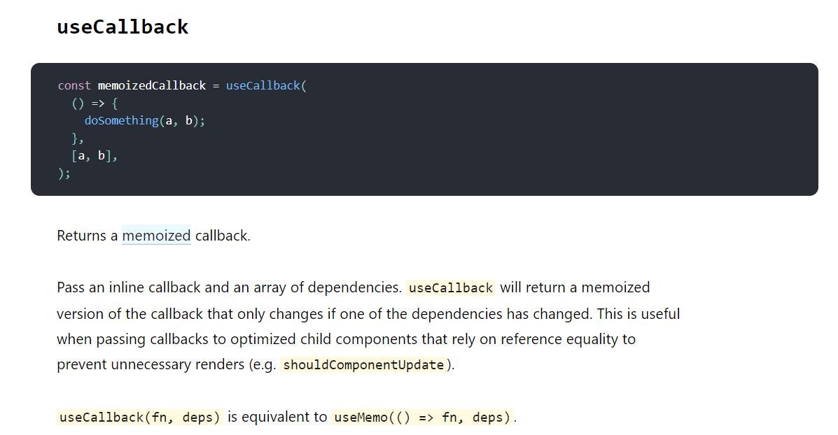
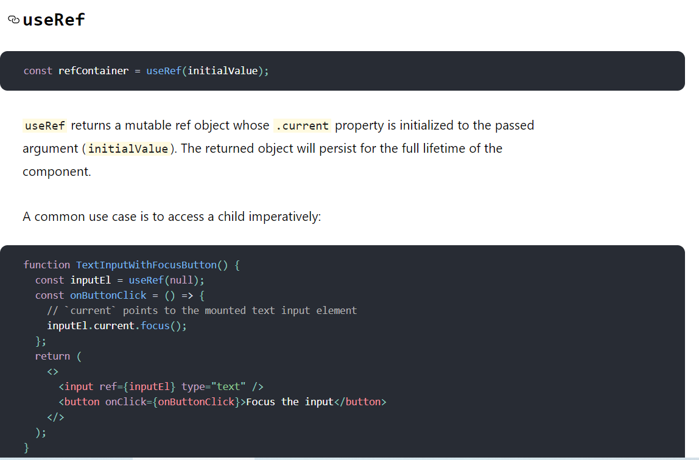
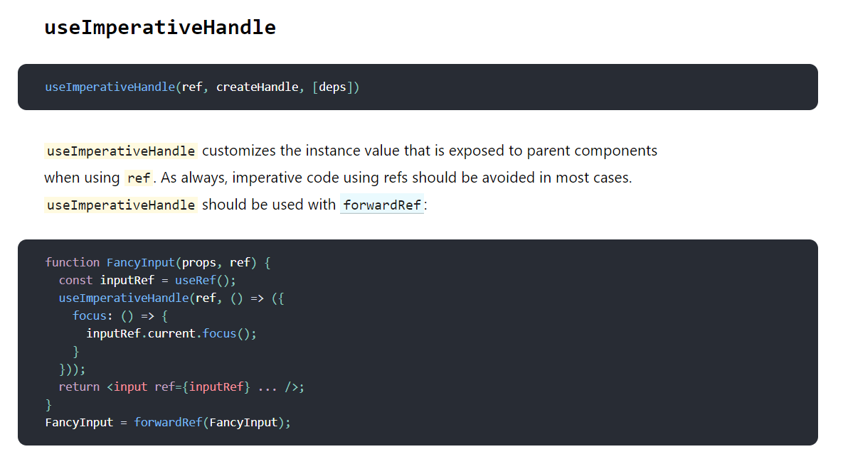
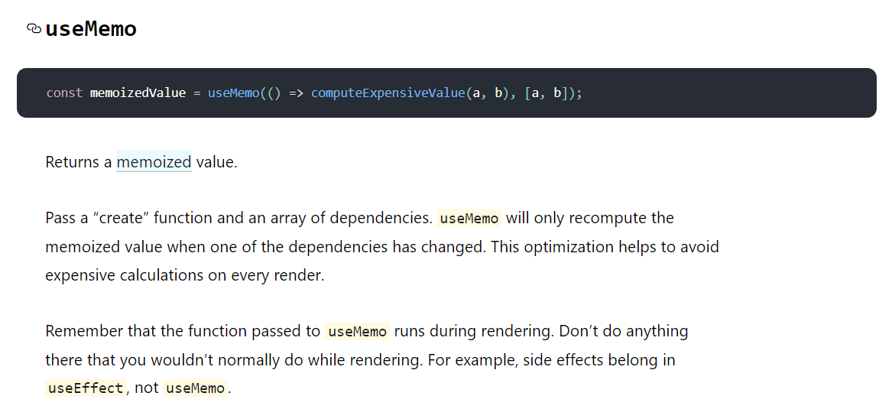
Các Hooks khác
https://reactjs.org/docs/hooks-reference.html

Slide 14
Thank You !

